Slide 1
Тематика дослідження:
Аналіз доцільності затвердження асигнувань та шляхи формування управлінських рішень щодо підвищення ефективності використання бюджетних коштів при реалізації місцевої політики енергозбереження м. Миколаєва в період 2017-2019г.

Slide 2
Заходи з енергозбереження, як інструмент скорочення бюджетних витрат
Закон України "Про енергозбереження" трактує поняття "Енергоефективний проект" як проект, спрямований на скорочення енергоспоживання.
Коли скорочення енергоспоживання розглядається в контексті бюджетних питань, потрібно розуміти, що
саме ОКУПНІСТЬ програм, підпрограм і заходів з енергозбереження вигідно відрізняє їх з точки зору пріоритетності інвестування коштів місцевих бюджетів!!!!!!!!
Реалізація програм з енергозбереження може забезпечити щорічну економію витрат на оплату енергоносіїв, достатню для повернення інвестицій і отримання доходів у бюджет.

Slide 3
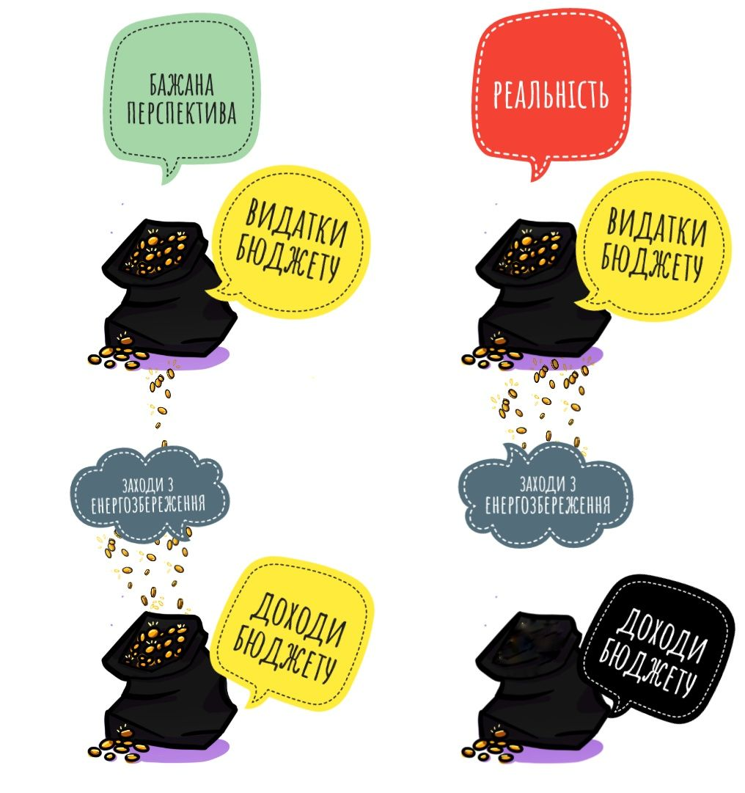
Головна гіпотеза дослідження:
На скільки єфективна політика енергозбереження та енергоефективності, що реалізується Департаментом енергетики, енергозбереження та впровадження інноваційних технологій ММР, з точки зору економічної доцільності для бюджету місця.
Було припущено, що обсяг бюджетних витрат на проведення політики енергозбереження, значно перевищує обсяг економії бюджетних коштів внаслідок проведення цієї політики.

Slide 4
Висновки дослідження:
Головна гіпотеза дослідження підтверджено: політика енергозбереження, проведена у період 2017-2019р неефективна з точки зору економічної доцільності для бюджету місця.
Обсяг бюджетних витрат на впровадження енергозберігаючих заходів, значно перевищує обсяг зекономлених фінансових ресурсів, отриманих внаслідок впровадження цих заходів.

Slide 5
Таблиця «Співвідношення бюджетних видатків та економії бюджетних коштів внаслідок проведення енергозберігаюї політики»

Slide 6
У чому причина неефективного використання бюджетних фінансів у напрямку енергозбереження ??????
Гіпотеза 1:
Чи існує причинно-наслідковий зв'язок
між плануванням, виконанням та моніторингом результативності політики енергозбереження у м. Миколаєві у період 2017-2019.
Гіпотеза 2:
Чи здатні заходи, що впроваджуються у рамках бюджетних програм Департаментом енергетики забезпечити скорочення споживання енергоресурсів та економію бюджетних коштів.

Slide 7
Висновки по гіпотезі 1: Чи існує наявність причинно-наслідкового зв'язку між плануванням, виконанням та моніторингом результативності політики енергозбереження у м. Миколаєві у період 2017-2019. (Гіпотеза 1 підтверджено)
Логічний алгоритм впровадження енергозберігаючих заходів виглядає наступним чином:
Аналіз етапів впровадження заходів Миколаєві у період 2017-2019 продемонстрував практичну
відсутність причинно-наслідкового зв’язку між:
плануванням заходів (енергоаудит);
виконанням заходів (реконструкція з термосанацією, у т.ч. проектні роботи);
відстеженням результату (моніторинг економії енергоресурсів та бюджетних коштів).
Тобто усі заходи проводяться, але взаємозв’язок між ними незначній.

Slide 8
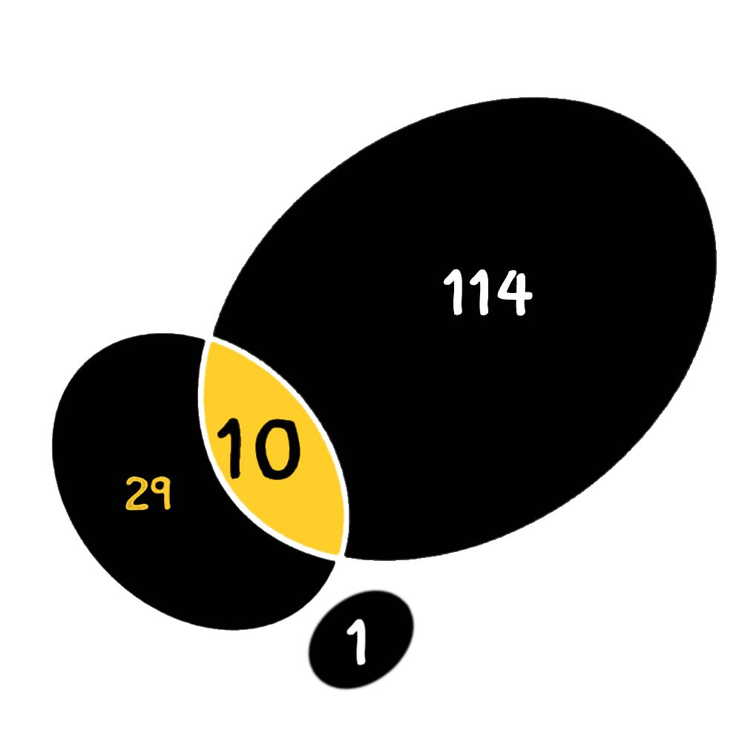
Инфографіка по гіпотезі 1

Slide 9
Висновки по гіпотезі 2: Заходи, які впроваджуються на постійної основі у рамках бюджетних програм, Департаментом енергетики, енергозбереження впровадження інноваційних технологій в період 2017-2019, не здатні забезпечити скорочення споживання енергоресурсів та економію бюджетних коштів. (Гіпотеза 2 підтверджено для 5-ти заходів з 7-мі)
Заходи, які впроваджуються на постійної основі у рамках бюджетних програм в період 2017-2019, за своєю суттю, не здатні забезпечити скорочення споживання енергоресурсів та економію бюджетних коштів за виключенням двох з семі заходів:
«Заходи з енергозбереження»
«Реконструкція з термосанацією, у т.ч. проектні роботи»

Slide 10
Висновки по гіпотезі 2: Заходи, які впроваджуються на постійної основі у рамках бюджетних програм, Департаментом енергетики, енергозбереження впровадження інноваційних технологій в період 2017-2019, не здатні забезпечити скорочення споживання енергоресурсів та економію бюджетних коштів. (Гіпотеза 2 підтверджено для 5-ти заходів з 7-мі)
Заходи 2017-2019:
1. «Виконання енергетичних аудитів та розробка енергетичних паспортів»
2. «Відшкодуванні відсоткових ставок або частини кредиту за кредитами, залученими на впровадження заходів з енергозбереження»
3. «Заходи з енергозбереження»
4. «Розробка дії сталого енергетичного розвитку міста»
5. «Забезпечення діяльності відкритого консультаційного центру з питань енергозбереження» для населення
6. «Внески до статутного капіталу» це не є енергозберігаючий захід.
7. «Реконструкція з термосанацією, у т.ч. проектні роботи»

Slide 11
Висновки по гіпотезі 2: Заходи, які впроваджуються на постійної основі у рамках бюджетних програм, Департаментом енергетики, енергозбереження впровадження інноваційних технологій в період 2017-2019, не здатні забезпечити скорочення споживання енергоресурсів та економію бюджетних коштів. (Гіпотеза 2 підтверджено для 5-ти заходів з 7-мі)

Slide 12
2. Щорічна економія від впровадження заходу «Комплексна термосанація ЗОШ № 60»
Згідно відповіді від Департаменту енергетики №1718/020201-40/14/20 від 30.03.20 економія бюджетних коштів склала:
2018р. – 27189,12 грн. ( завершення робіт у 2018р.)
2019р. - 88333,1 грн.
Розрахунок окупності проекту «Реконструкція з термосанацією, у т.ч. проектні роботи» по ЗОШ № 60:
Видатки бюджету склали -11454,02 тис.грн.
Річна економія бюджетних коштів при існуючих тарифах – 88,333 тис. грн.
Окупність проекту для бюджету місця
11454,02 тис.грн./ 88,333 тис. грн.= 129,7 років
Звичайно, динаміка збільшення вартості енергоносіїв прискорить термін окупності проекту.
Але розрахункова окупність проекту – 129,7 років – це навіть не довгостроковий проект. Це нескінченний проект.
Інші 28 аналогічних проектів знаходяться зараз на різних етапах виконання. Але якщо у них аналогічний термін окупності, чи необхідні вони нашому місту? Чи витримує наш бюджет таку «економію» ????

Slide 13
Заходи з енергозбереження
За бюджетною програмою "Заходи з енергозбереження" в 2019:
З 44 млн. 125 тис. 796 грн.
39млн. 289 тис. 867 грн.
потраченно на такі заходи як:
"Капітальний ремонт в частині заміни вікон і вхідних дверей в під'їздах житлового будинку" на 216 об'єктах.

Slide 14
Рекомендації щодо підвищення ефективності використання бюджетних коштів шляхом запобігання недоцільного затвердження бюджетних асигнувань на енергозберігаючі програми та заходи :
1. Забезпечити причинно-наслідковий зв'язок між плануванням, виконанням та моніторингом результативності впровадження заходів в рамках політики енергозбереження:
- розробити та затвердити стратегічний план впровадження енергозберігаючих заходів, заснований на пріоритетності заходів, з точки зору забезпечення економії бюджетних коштів в наслідок їх реалізації;
- Забезпечити послідовне виконання заходів шляхом включення їх в бюджетні програми наступних бюджетних періодах згідно стратегічного плану ;

Slide 15
Рекомендації щодо підвищення ефективності використання бюджетних коштів шляхом запобігання недоцільного затвердження бюджетних асигнувань на енергозберігаючі програми та заходи :
2. Забезпечити прозорість бюджетної політики енергоефективності шляхом демонстрації фактичної економії енергоресурсів та бюджетних коштів у розрізі програм та заходів з енергозбереження, шляхом включення в паспорти бюджетних програм результативних показників, які демонструють
- річну економію споживання енергоресурсів у натуральному та грошовому виразі:
- теплопостачання, тис. Гкал/рік (%), грн.
- водопостачання, тис. куб. м/рік (%), грн.
- електроенергії, тис. кВт/рік (%), грн.
- природного газу, тис. куб. м/рік (%), грн.
Згідно вимог Наказу МФУ No 1536 « Загальні вимоги до визначення результативних показників бюджетних програм з ГРБК» результативні показники бюджетних програм згідно вказаного відповідати таким критеріям: реалістичність, актуальність, суспільна значимість.

Slide 16
Рекомендації щодо підвищення ефективності використання бюджетних коштів шляхом запобігання недоцільного затвердження бюджетних асигнувань на енергозберігаючі програми та заходи :
3. Поступово замінити економічно неефективні заходи, виконувані в рамках бюджетних програм, на ті, які здатні дійсно забезпечити скорочення споживання ресурсів і економію бюджетних коштів.

Slide 17
Рекомендації щодо підвищення ефективності використання бюджетних коштів шляхом запобігання недоцільного затвердження бюджетних асигнувань на енергозберігаючі програми та заходи :
4. Змінити співвідношення бюджетних видатків на проведення політики енергозбереження та економії бюджетних коштів внаслідок проведення цієї політики у напрямок зменшення видатків та збільшення економії бюджетних коштів шляхом:
- Забезпечення причинно-наслідковий зв'язок між плануванням, виконанням та моніторингом результативності впровадження заходів в рамках політики енергозбереження;
- Поступової замінити економічно неефективних заходів, виконаних в рамках бюджетних програм, на ті, які здатні дійсно забезпечити скорочення споживання ресурсів і економію бюджетних коштів.
- Забезпечити дієвий процес оцінки ефективності енергозберігаючих заходів щодо доцільності використання бюджетних коштів на ці заходи у наступних бюджетних періодах.

Slide 18
Рекомендації Пропозиції #ГромадськаПрефектура, що погоджені робочою нарадою Експертно- громадської ради http://frgn.mk.ua/?p=11446
5. На виконання Ст. 20, 26, 28 Бюджетного кодексу України та відповідних пакетів НПА центральних органів виконавчої влади забезпечити прозорість і підзвітність бюджетного процесу та запуск системи управління внутрішнього контролю та внутрішнього аудиту у міськвиконкомі у сферах відповідальності 3-х міських департаментів (Енергетики, енергозбереження та впровадження інноваційних технологій м. Миколаєва; Економічного розвитку, внутрішнього контролю, Фінансів), що відповідають за:
- Публічне представлення на бюджетних слуханнях і офіційних ресурсах виконавчих органів місцевого самоврядування фактичної економії енергоресурсів та бюджетних коштів у розрізі програм та заходів «людською мовою»;
- Налагодження механізму впливу системи щорічної оцінки ефективності бюджетних програм на пріоритети прогнозу місцевого бюджету 2021- 2023р.; цільових і бюджетних програм і заходи бюджетних програм в у наступних бюджетних періодах та атестацію місцевих посадовців з наступними відповідними висновкам керівництва щодо оплати праці посадовцям.
6. Департаменту розробити механізм включення завдань та заходів енергозбереження у цільові та бюджетні програми з точки зору показників їх економічної доцільності.

Slide 19
Рекомендації щодо підвищення ефективності використання бюджетних коштів шляхом запобігання недоцільного затвердження бюджетних асигнувань на енергозберігаючі програми та заходи :
7. На виконання вимог Статуту міста забезпечити дієвість таких механізмів місцевої демократії участі як громадські слухання, громадські дорадчі органи:
- Ініціювати проведення громадських слухань з питань ефективності реалізації політики енергозбереження у м. Миколаєві за період 2017-2020 р енергетики, енергозбереження та впровадження інноваційних технологій м. Миколаєва зокрема, з використанням інформаційно-комунікативних е- технологій;
- Створити при Департаменті енергетики, енергозбереження та впровадження інноваційних технологій експертно - громадську раду.
- Рекомендація для представників громадськості:
сформувати ініціативну групу зі створення експертно-громадської ради при Департаменті енергетики, енергозбереження та впровадження інноваційних технологій.

Slide 20
Збережемо ресурси разом!
Дякуємо за увагу!

